Slide 1



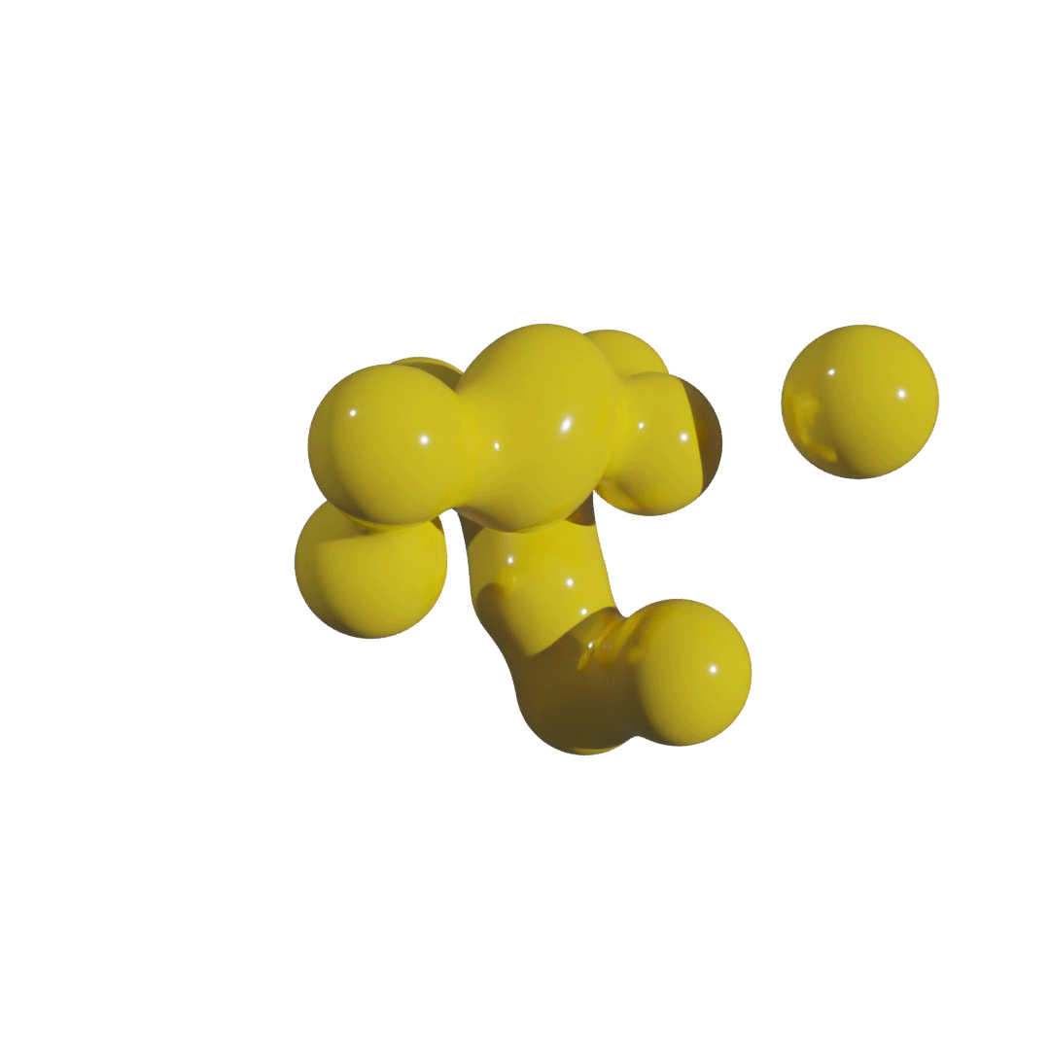
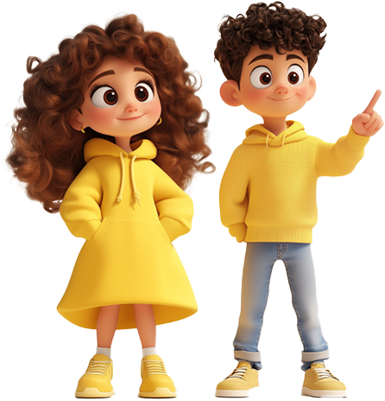
كيف نكتب التوجيه (برومبت)
صفوف الرابع-السادس

Slide 2

للمعلّم
ماذا نفعل هنا؟
في إطار شهر AI لعام 2026، سنُجري عدة دروس وفعاليات في الصف،
والتي تساعد الطلاب على فهم جوهر الذكاء الإصطناعيّ التوليدي.
أعطوني المزيد من التفاصيل:
المدة: ٤٥-٦٠ دقيقة | أسلوب التدريس: التعلم النشط
الأدوات والوسائل المساعدة: تسجيل الدخول إلى جيميني على الشاشة - الحساب التعليمي للمعلم من خلال المدرسة الافتراضية. هذا العرض التقديمي، وفيديو مرتبط به (في الشريحة ٩)،
ملاحظة: يجب تحضير بطاقات موضوعية للعبة الصفية، وبريستول، وأدوات الكتابة مسبقًا. جميع التفاصيل في الشريحة ١٨ موجودة في ملاحظات الشريحة (مخفية عند عرض العرض التقديمي على الطلاب).
كيف نستعدّ؟
تعرّف على كيفية الوصول إلى جيميني عبر المدرسة الافتراضية من خلال حساب المعلم. شاهد الفيديو مسبقًا وتعرّف على محتوى العرض التقديمي. تأكد من ملاءمة المحتوى للفصل الدراسي، وأضف محتوى قد يساعد الطلاب على التواصل وفهم الموضوع.
تعليمات للمعلّم
تعرّفوا على التعليمات التي تشمل مسار الدرس، والتي تظهر في الملاحظات أسفل كل شريحة.
Notes:
تعليمات للمعلم:
هذه الشريحة مخصصة للمعلم وهي ليست للعرض. يجب إبقاؤها "مخفية".

Slide 3
للمعلّم
متى يجب إجراء الدرس؟
نوصي بإجراء الدرس بعد أن يتمّم الطلّاب ما يلي:
درس الاستخدام الآمن للذكاء الاصطناعي
تجربتان للروبوت - مسار اللعب أو المسار السريع
إذا لم يكملوا تجربتي للبوت، من المفضّل عرض الفيديو "ما هو التوجيه (برومبت)؟" في هذا الدرس.
Notes:
تعليمات للمعلم:
هذه الشريحة مخصصة للمعلم وهي ليست للعرض. يجب إبقاؤها "مخفية".

Slide 4
مبنى الدرس:
المدّة
كيف نتعلّم؟
الموضوع
10 دقائق
شرح المصطلح، فيديو (لاختيار المعلّم)
افتتاحية – ما هو التوجيه (برومبت)؟
20 دقيقة
مثال، فعالية ممتعة في مجموعات
مِمَّ يتكون التوجيه؟
10 دقائق
توضيح بمساعدة المعلّم
من خلال الذكاء الإصطناعيّ
نتيجة التوجيه وتدقيقه
10 دقائق
نقاش صفيّ
تلخيص
Notes:
تعليمات للمعلم:
هذه الشريحة مخصصة للمعلم وهي ليست للعرض. يجب إبقاؤها "مخفية".

Slide 5
أهداف الدرس
في نهاية الدرس، الطلّاب:
سيفهمون معنى المصطلح "توجيه" (برومبت).
سيقومون بكتابة توجيه بشكل فعّال (سياق، مهمة، وصف الناتج) بما يتناسب مع أهدافهم.
سيدققون النتائج التي حصلوا عليها من الذكاء الإصطناعيّ، ويقللون من الهلوسات.

Slide 6

كيف نطلب من الذكاء الإصطناعيّ
أن يفعل شيئًا ما؟
Notes:
تعليمات للمعلم:
نذكّركم: تعلّمنا أنّ الذكاء الاصطناعي التوليدي يمكنه إنشاء الكثير من الأمور.
نسأل: هل تتذكرون ماذا يمكنه أن يفعل؟ أعطوا أمثلة.
نحصل على الإجابات.
نسأل: ماذا يجب أن نفعل لكي يقوم الذكاء الاصطناعي بإنشاء ما نطلبه؟

Slide 7
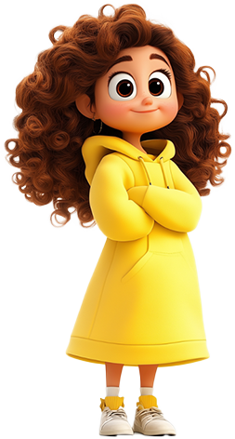
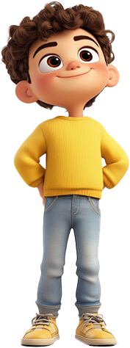
نكتب توجيهًا:
برومبت!
كيف نطلب من الذكاء الإصطناعيّ
أن يفعل شيئًا ما؟
Notes:
تعليمات للمعلم:
نشرح: علينا أن نطلب، هذا يعني أن نكتب توجيهًا.
نسأل: من يتذكر ما اسم الطلب (التوجيه) الذي نكتبه للذكاء الاصطناعي؟
نحصل على الإجابات.
قولوا: نسمّيه "برومبت".

Slide 8

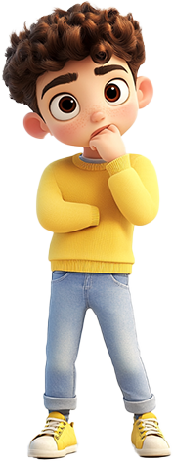

لكن كيف؟
Notes:
تعليمات للمعلم:
نشرح: هل تعرفون عندما يسأل أحد والديكم كيف كان يومكم في المدرسة؟ فتجيبون بكلمات مثل "جيد"، "ممتع"، "ممتاز"، "ممل"...
نوضح: لكن لو سألونا: "ماذا لعبت اليوم في درس الرياضة؟"، "ما أكثر شيء مثير للاهتمام تعلمته اليوم؟"، أو "مع أي صديق تحدثت كثيرًا في الاستراحة؟"
نوضّح: عندما نسأل بطريقة مفصلة، تصبح الإجابة أدقّ.
نقول: سنتحدث اليوم عن هذا تحديدًا. سنتعلم كيف نطلب من الذكاء الاصطناعي أن يجيبنا على ما طلبناه بالضبط، وسنتعلم أيضًا كيف نجيبه لكي يدقّق إجابته.

Slide 9
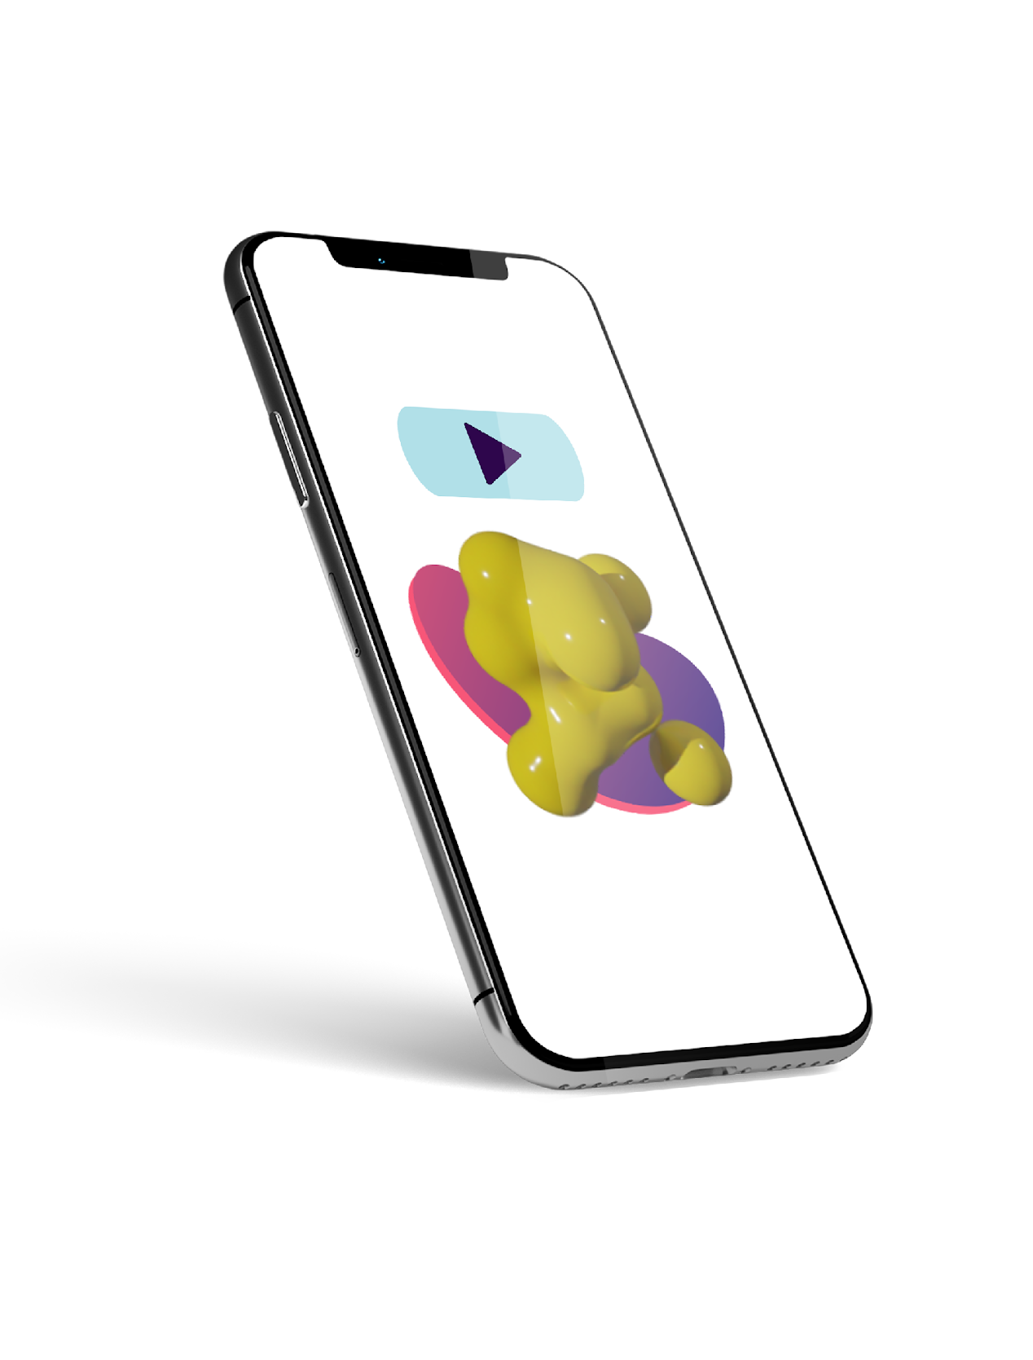
كيف نكتب التوجيه؟
Notes:
تعليمات للمعلم:
في حال لم يجرب الطلاب البوت في السابق - يمكن أن نعرض لهم الفيديو عن كتابة لتوجيه.
نشرح: سنشاهد فيديو قصيرًا لفهم ماذا يعني ذلك.
نضغط على الرابط (في الصورة) ونعرض الفيديو القصير.
(يجب التأكد من التوصيل لمكبر الصوت لكي نسمع الصوت).

Slide 10


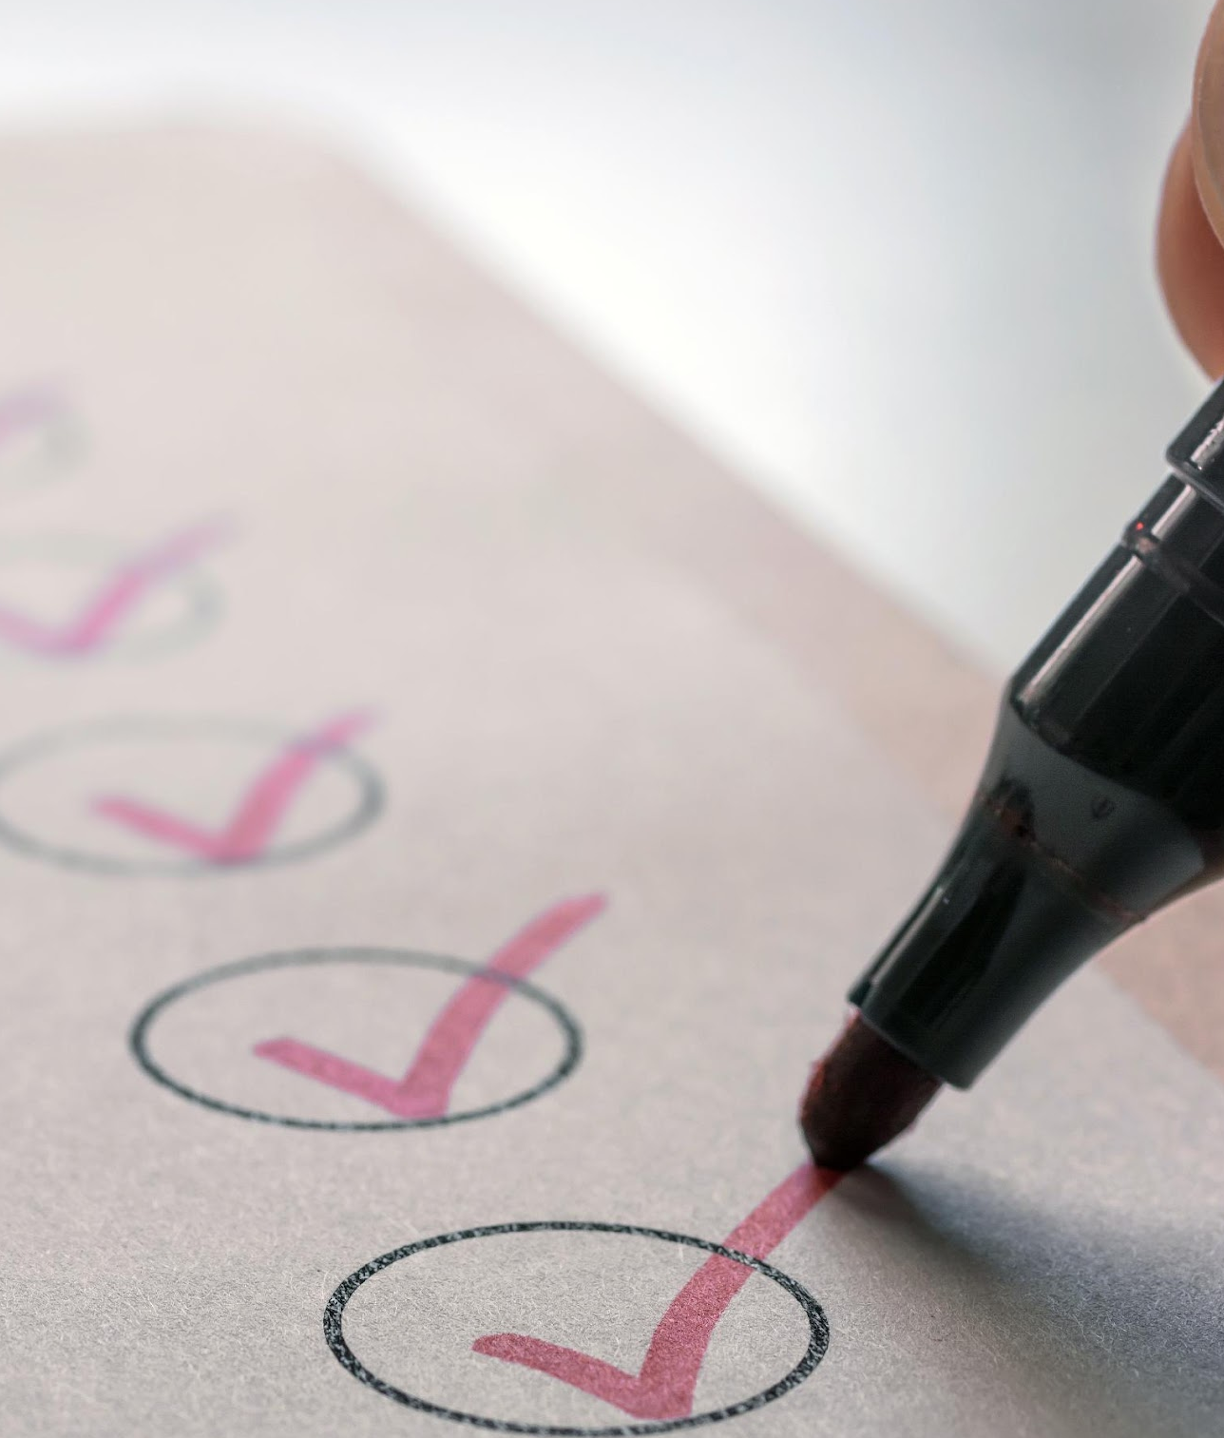
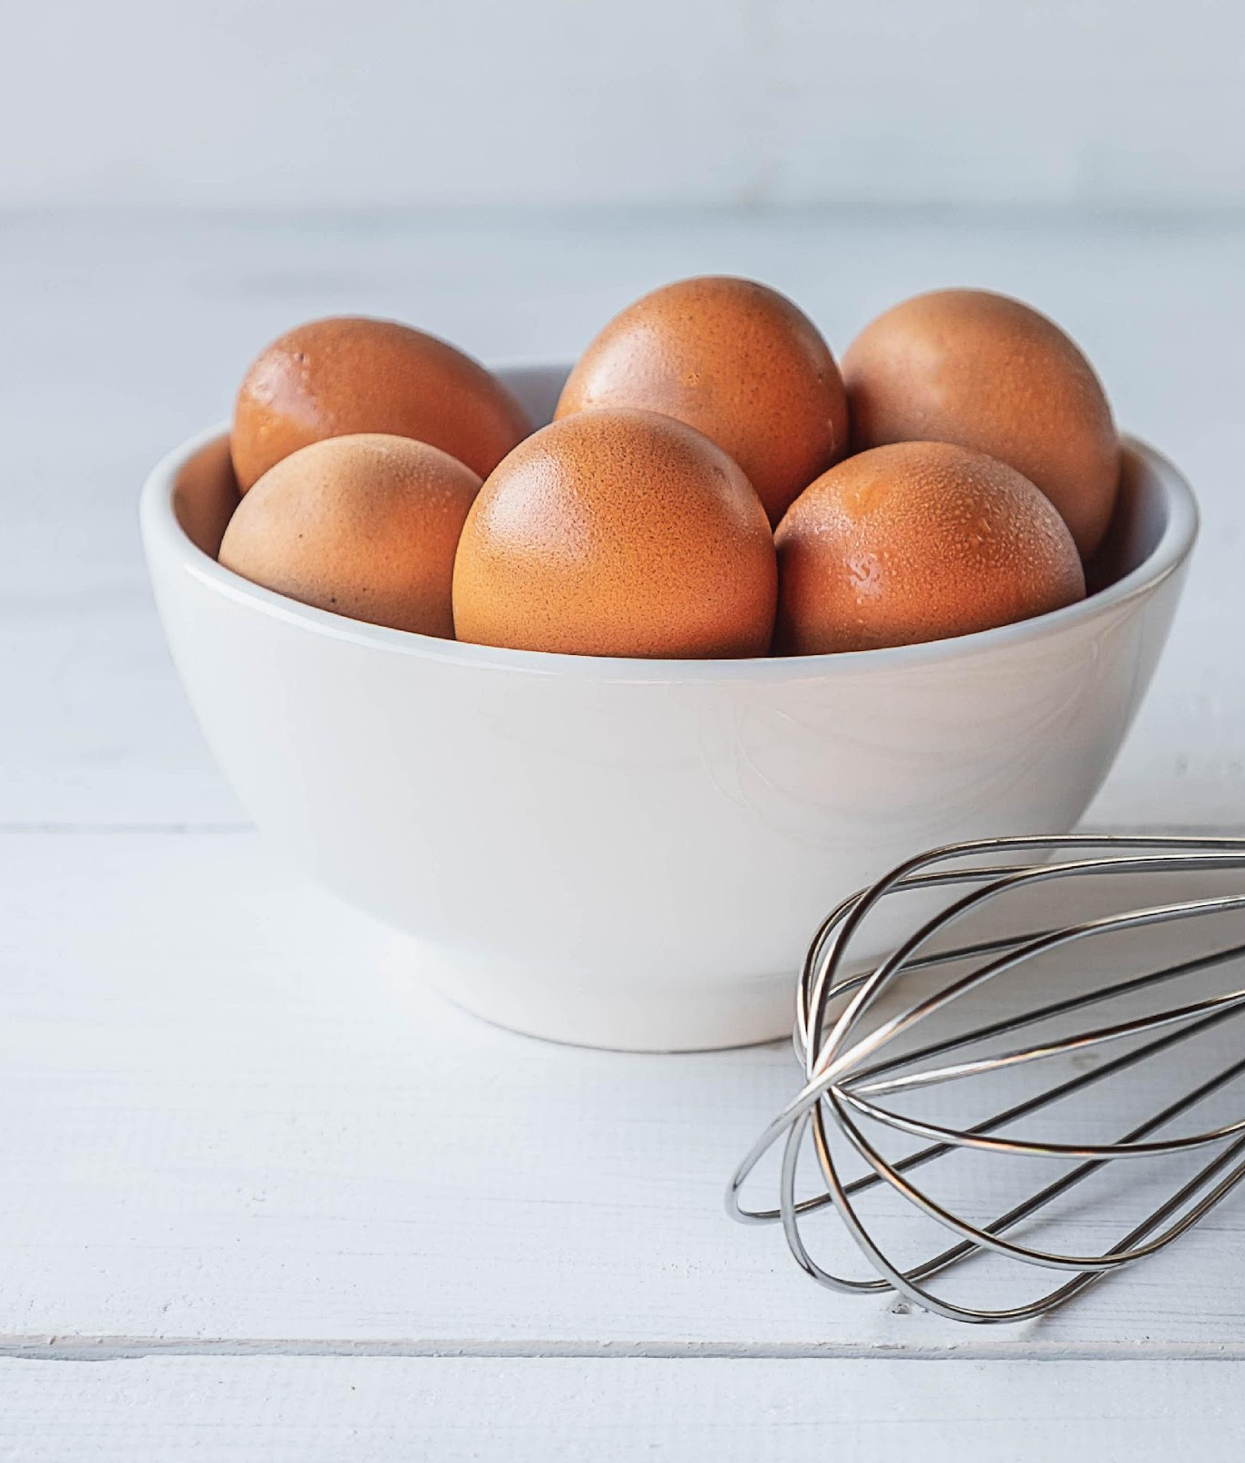

مِمَّ يتكون التوجيه؟
Notes:
تعليمات للمعلم:
نسأل: مِمَّ يتكون التوجيه الجيد؟
نحصل على الإجابات.
نقول: تعالوا نراجع مكونات الطلب الدقيق.

Slide 11
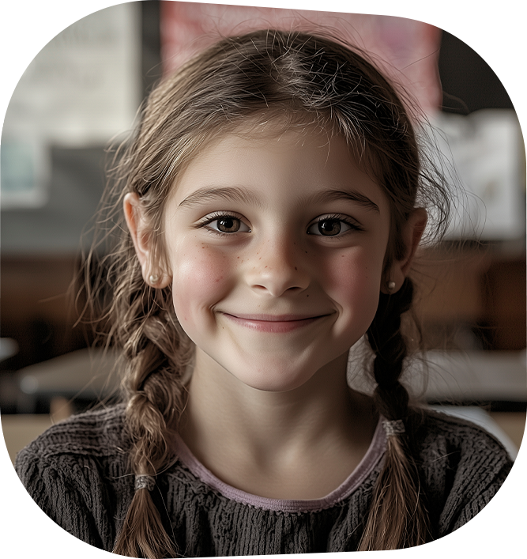
مِمَّ يتكون التوجيه؟
سياق (خلفية)
عمري 10 سنوات وأريد تحضير وجبة عشاء لعائلة مكوّنة من 4 أفراد.
Notes:
تعليمات للمعلم:
نشرح: أولاً، سنشرح "لماذا" نطلب ما نطلبه. هذا يسمى "الخلفية" أو "السياق".
نوضح: مثلًا: عمري 10 سنوات وأريد تحضير وجبة عشاء لعائلة مكونة من 4 أفراد.
نسأل: ما هي المرحلة التالية؟

Slide 12
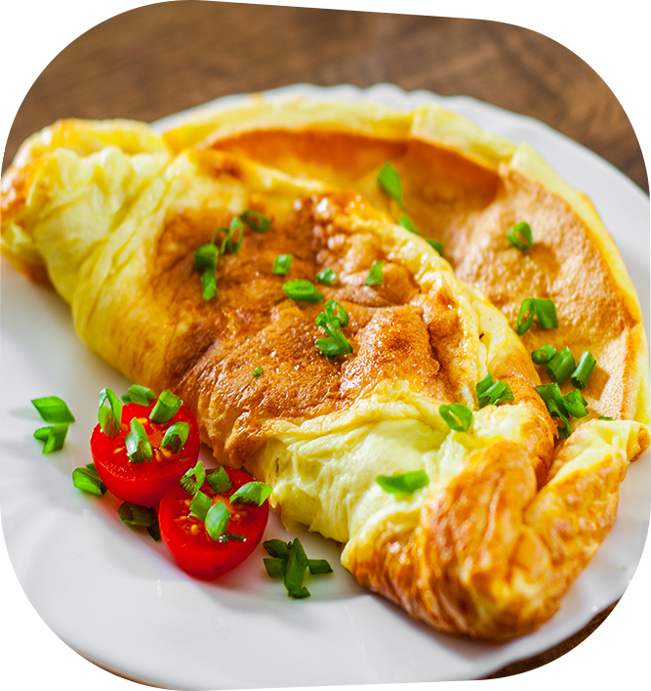
مِمَّ يتكون التوجيه؟
مهمّة
سياق (خلفية)
اشرح لي كيف أحضّر العجّة.
عمري 10 سنوات وأريد تحضير وجبة عشاء لعائلة مكوّنة من 4 أفراد.
Notes:
تعليمات للمعلم:
نشرح: المرحلة التالية هي تحديد المهمة. ما الذي نريد من من الذكاء الاصطناعي أن يفعله بالضبط.
نوضح: مثلًا: اشرح لي كيف أحضّر العجّة.
نسأل: هل تذكون ما هي المرحلة التالية؟
نحصل على الإجابات.

Slide 13

مِمَّ يتكون التوجيه؟
وصف الناتج النهائي
مهمّة
سياق (خلفية)
أنشئ لي وصفة مع خطوات ومراحل واضحة.
اشرح لي كيف أحضّر العجّة.
عمري 10 سنوات وأريد تحضير وجبة عشاء لعائلة مكوّنة من 4 أفراد.
Notes:
تعليمات للمعلم:
نشرح: المرحلة التالية في أن نصف ما الذي نريد من من الذكاء الاصطناعي أن يفعله بالضبط.
نوضح: مثلًا: أنشئ لي وصفة مع خطوات ومراحل واضحة.
نقول: ممتاز! أصبح لدينا توجيه!
نسأل: ماذا نحتاج أيضًا؟
نحصل على الإجابات.

Slide 14
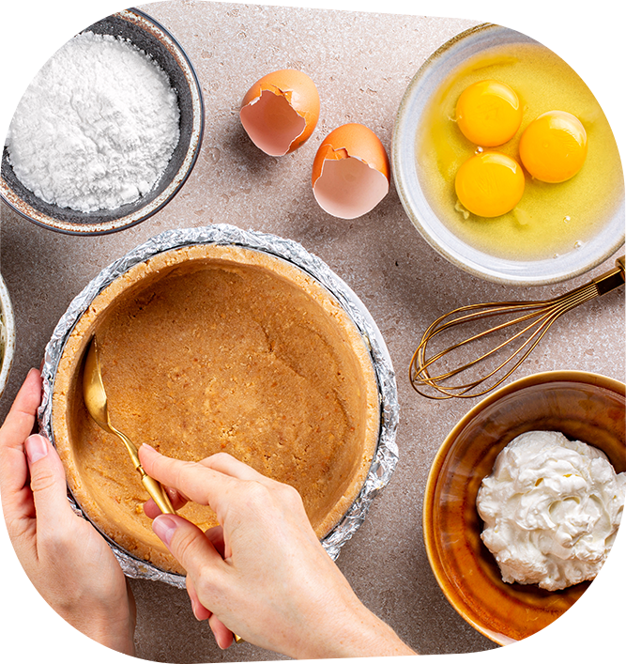
مِمَّ يتكون التوجيه؟
الدقّة (نقد)
وصف الناتج النهائي
مهمّة
سياق (خلفية)
اشرح لي أي تحضيرات يجب أن أقوم بها، أي أدوات أستخدم، ومِمَّ يجب أن أنتبه خلال الطبخ.
أنشئ لي وصفة مع خطوات ومراحل واضحة.
اشرح لي كيف أحضّر العجّة.
عمري 10 سنوات وأريد تحضير وجبة عشاء لعائلة مكوّنة من 4 أفراد.
Notes:
تعليمات للمعلم:
نشرح: بعد الحصول على الإجابة، نفحص ما إذا كانت ملائمة لما أردنا الحصول عليه، وإن لم تكن ملائمة، نستمر في تدقيق الطلب للحصول ما نريد.
نوضح: مثلًا: "اشرح لي أي تحضيرات يجب أن أقوم بها، أي أدوات أستخدم، مِمَّ يجب أن أنتبه خلال الطبخ".

Slide 15
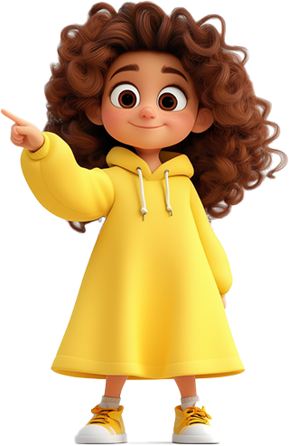
نصيحة
ذهبية:
"تصرّف
وكأنك خبير في..."
Notes:
تعليمات للمعلم:
نشرح للطلاب عن طريقة رائعة لجعل الذكاء الاصطناعي يعطي نتائج دقيقة ومهنية أكثر: اطلبوا منه أن يتصرف كخبير في الموضوع الذي نسأل عنه.

Slide 16

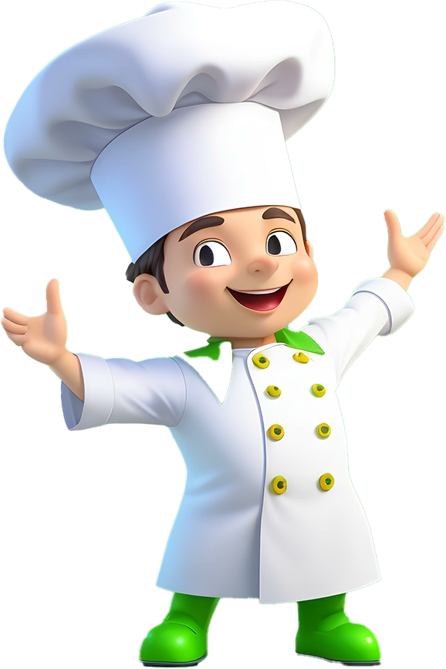
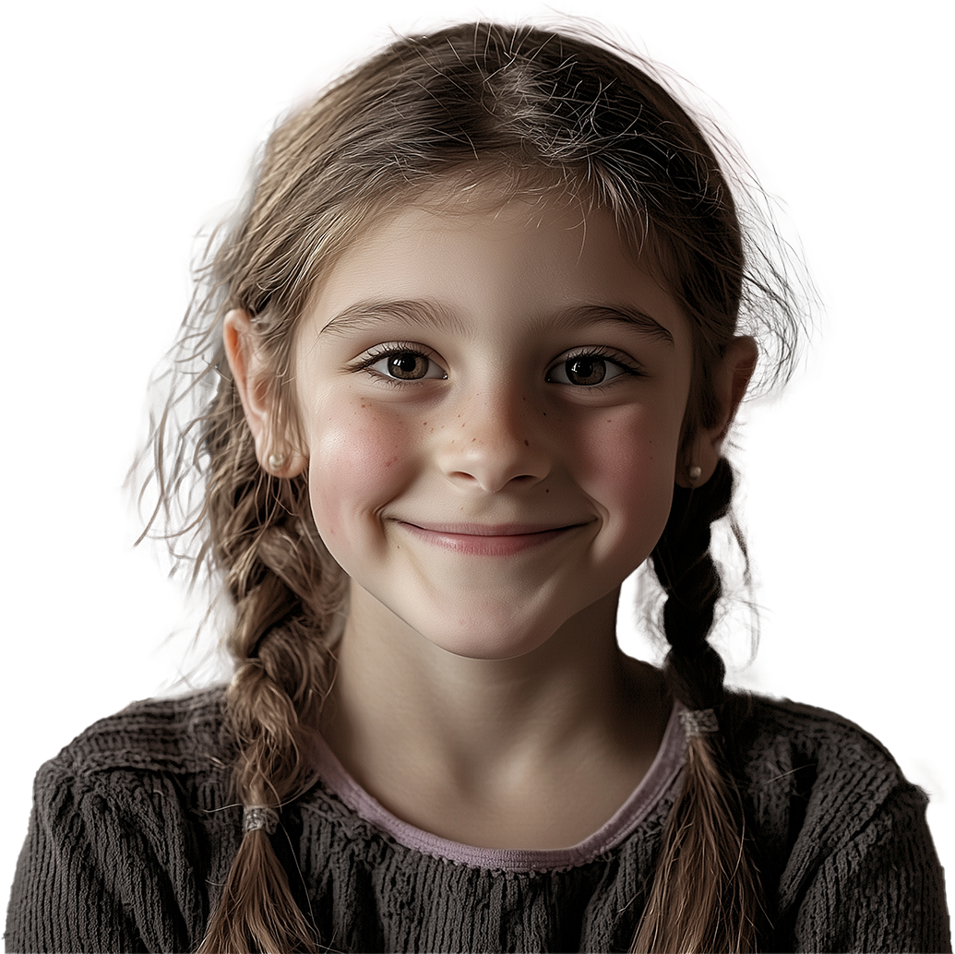
عمري 10 سنوات وأريد تحضير وجبة عشاء لعائلة مكونة من 4 أفراد.
اشرح لي كيف أحضّر العجّة.
تصرّف وكأنك شيف محترف.
أنشئ لي وصفة مع خطوات ومراحل واضحة.
اشرح لي أي تحضيرات يجب أن أقوم بها، أي أدوات أستخدم،
ومِمَّ يجب أن أنتبه خلال الطبخ.
Notes:
تعليمات للمعلم:
نوضح ذلك على التوجيه الذي قمنا بكتابته سابقًا. ونؤكّد على الإضافة "تصرّف وكأنك شيف محترف".

Slide 17
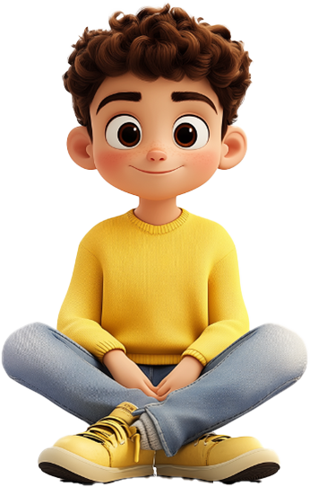
هيّا نلعب!
Notes:
تعليمات للمعلم:
ندعو الطلاب للعب.

Slide 18
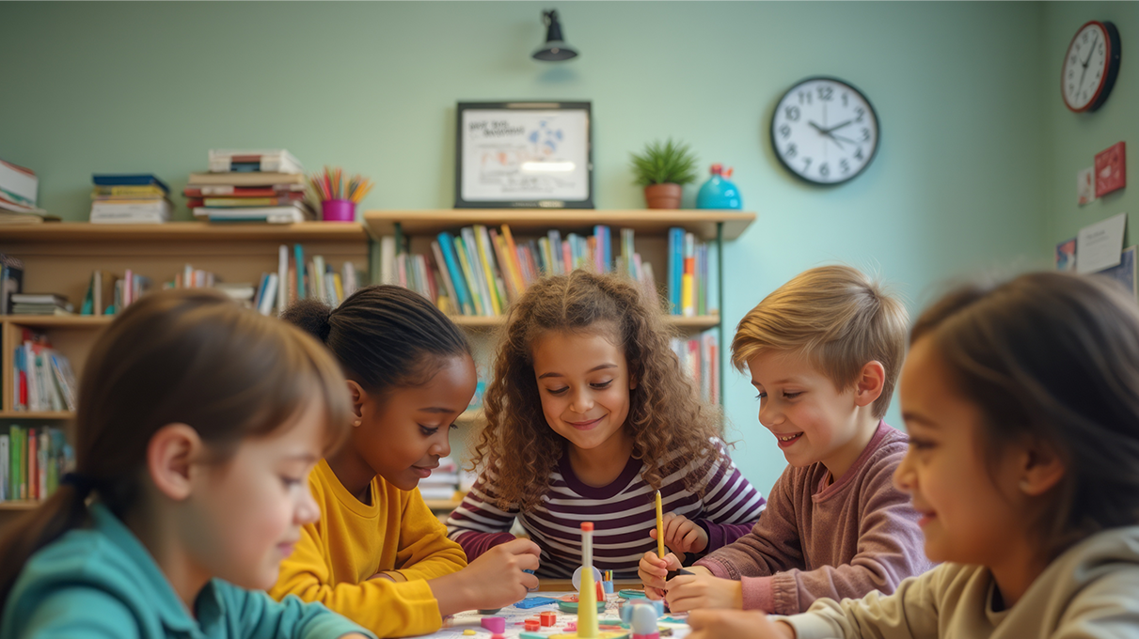
هيّا نلعب:
التوجيه المثالي!
Notes:
تعليمات للمعلم:
نقول للطلاب إننا سنلعب لعبة "التوجيه المثالي"، وسنفحص مدى إبداعنا ودقتنا في كتابة التوجيهات.
نقسّم الطلاب بشكل عشوائي إلى 5 مجموعات.
نضع على الطاولة 5 بطاقات مقلوبة، بحيث على وجه البطاقة السفلي يظهر موضوع/حاجة معينة، ويجب أن تكون بطاقة واحدة على الأقل مرتبطة بتعلّم موضوع جديد.
مثلًا: هدية عيد ميلاد، فعالية إبداعية، تعلّم كيفية تحضير شيء ما، فكرة لإجازة خارج البلاد، تخطيط رحلة.
نطلب من مندور من كل مجموعة أن يختار بدوره بطاقة، أن يقلبها ويقرأ لمجموعته موضوع التوجيه الذي حصل عليه.
بالتالي - يجب على المجموعة أن تكتب توجيهًا عن نفس الموضوع، وأن تستخدم نفس المبادئ التي تم تعلّمها (سياق، مهمة ووصف الناتج). يمكننا عرض هذه الشريحة التوضيحية كوسيلة مساعدة خلال المهمة.
يجب على كل مجموعة أن تكتب التوجيه على ورقة بريستول كبيرة.
ننتقل بين المجموعات ونساعد الطلاب إذا لزم الأمر.
في النهاية، يلصق الطلاب أوراق البريستول على اللوح، ويقوم مندوب من كل مجموعة بقراءة التوجيه الذي كتبته مجموعته.
نخصص للفعالية 20 دقيقة.

Slide 19

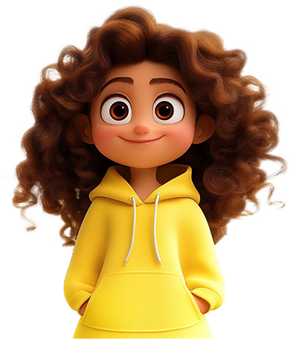
تعالوا نشاهد
النتيجة
Notes:
تعليمات للمعلم:
نقول: سنحاول الآن أن نفحص كيف يعمل التوجيه.
نختار مع الطلاب/بشكل عشوائي أحد التوجيهات.
نفتح بيئة البوت الخاصة بالمعلمين.
نكتب التوجيه، نعرض الإجابة ونقرأها بصوت عالٍ.
نسأل المجموعة التي كتبت التوجيه ما إذا كانت راضية عن النتيجة.
نسأل كل الطلاب كيف يمكن تدقيق أو توسيع الطلب، نتابع المحادثة مع البوت ونوضح تدقيق التوجيه.
إذا تبقّى أمامنا وقت، يمكن متابعة التوضيح على توجيهات أخرى.

Slide 20
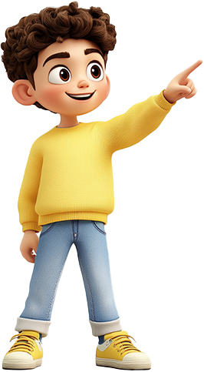
نصيحة
ذهبية 2:
نتحقّق من الإجابة:
"اشرح لي على ماذا اعتمدت؟"
أو "أعطني شرحًا إضافيًا".
Notes:
تعليمات للمعلم:
نشرح للطلاب أن التفكير النقدي ضروري، لأن الذكاء الاصطناعي قد يوفر لنا إجابات غير حقيقية أو غير موثوقة. لذلك نسأل "اشرح لي على ماذا اعتمدت" أو "اعرض لي المصادر التي اعتمدت عليها"، وأيضًا "أعطني شرحًا إضافيًا". هكذا يمكننا اكتشاف الأخطاء المحتملة.
نضيف أنه في حال كان لدينا محتوى معين ونرغب بأن تعتمد عليه الإجابة، نطلب منه "اعتمد فقط على المعلومات التي أوفّرها لك".
نوضح أنه إذا راودنا أي شك - نسأل المعلم.

Slide 21
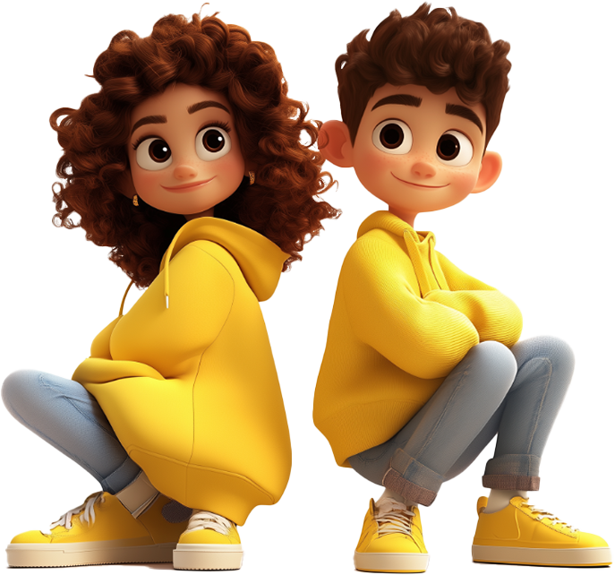
ماذا تعلّمنا اليوم؟
Notes:
تعليمات للمعلم:
نسأل: ماذا تعلّمتم اليوم؟ ما هو أكثر شيء فاجأكم؟ في أي حالات ترغبون باستشارة الذكاء الاصطناعي؟ مِمَّ يجب علينا أن نحذر برأيكم؟
نوضح: كما تعلمنا سابقًا، الذكاء الاصطناعي ليس صديقًا، وقد يقدم أحيانًا توصيات مضللة أو غير صحيحة، لذلك من المهم أن نكون حذرين وأن نستشيره بمساعدة شخص بالغ ومسؤول.

